Slide 1


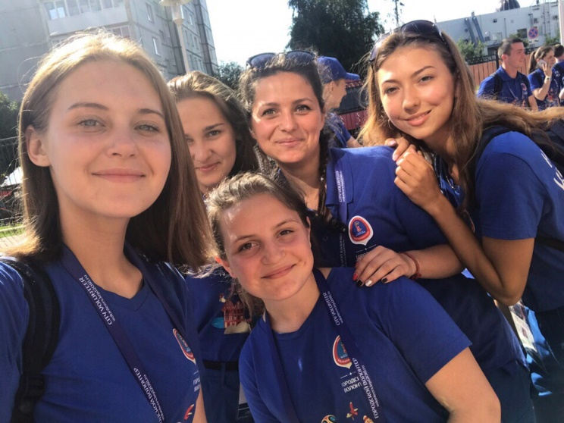
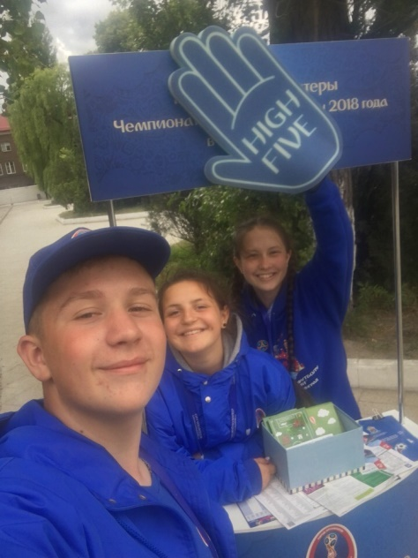
Муниципальное образование «Гвардейский городской округ»
«БЫТЬ ВОЛОНТЕРОМ – ЭТО ЗДОРОВО!»
Направление конкурсного проекта: «Добровольчество»
Глумова Анастасия
Начало реализации: 17.09.2018 г.
Окончание реализации: 25.12.2018 г.
Сумма запрашиваемого гранта из областного бюджета – 50 000 рублей

Slide 2



Муниципальное образование «Гвардейский городской округ»
Главная цель проекта - активизация и развитие добровольческой деятельности среди молодежи муниципального образования «Гвардейский городской округ»
Задачи проекта:
- вовлечение наибольшего количества молодежи в волонтерскую деятельность; - популяризация идей добровольчества среди подростков и молодежи города; - формирование у молодежи активной жизненной позиции, гражданских и этических качеств; - осуществление информационной деятельности.

Slide 3


Муниципальное образование «Гвардейский городской округ»
Целевая группа: молодежь муниципального образования «Гвардейский городской округ» 14+
Количественные показатели: не менее 400 человек станут участниками проекта, из них молодежи не менее 300. Увеличение числа волонтеров не менее 100 человек в муниципалитете.

Slide 4

Муниципальное образование «Гвардейский городской округ»
Методы реализации проекта:
Сотрудничество с газетой «Наша Жизнь» (освещение проводимых мероприятий);
Заключение договоров с организациями-партерами (подписание договоров на оказание услуг по печати рекламной продукции);
Проведение анкетирования-опроса (разработка анкеты на проведение социального опроса среди молодежи «Кто такой волонтер?»);
Подготовка и распечатка информационно-раздаточного материала (подбор материала для выпуска печатной продукции, разработка макета. Передача макета в печать для дальнейшего распространения);
Организация и проведение уроков добра в школах муниципалитета (подготовка сценария, организация участников);
Проведение конкурса «Волонтер – это звучит гордо!» (разработка положения, определение состава жюри, разработка сценария, подготовка дипломов и призов).

Slide 5
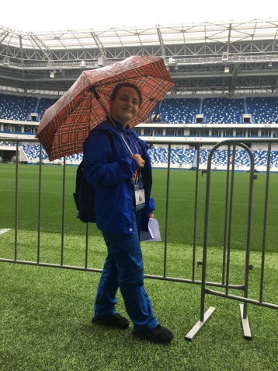
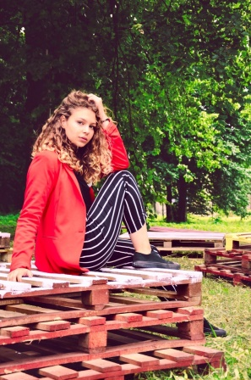
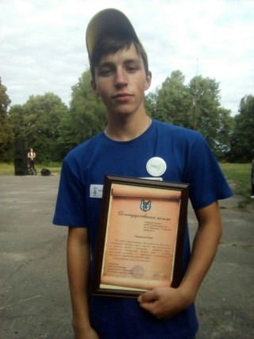
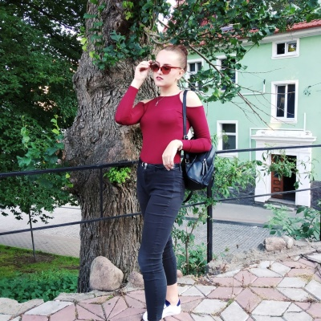

Муниципальное образование «Гвардейский городской округ»
КОМАНДА ПРОЕКТА!!!
Глумова Анастасия - руководитель проекта
Рыбалкина Александра - разработка печатной продукции, ее распространение, продвижение проекта в социальных сетях
Барнягин Роман -проведение социального опроса среди молодежи «Кто такой волонтер?»
Турчина Екатерина - куратор конкурса «Волонтер – звучит гордо!»
ВСЕ ВМЕСТЕ – ПРОВЕДЕНИЕ «УРОКОВ ДОБРА»

Slide 6
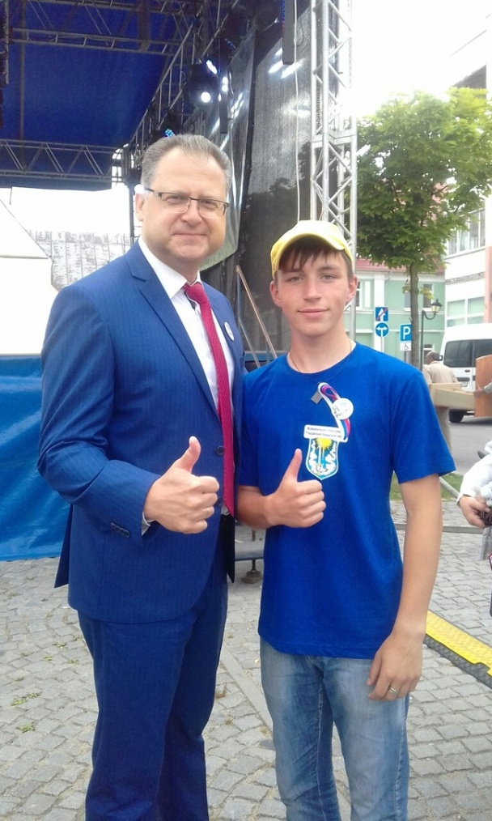
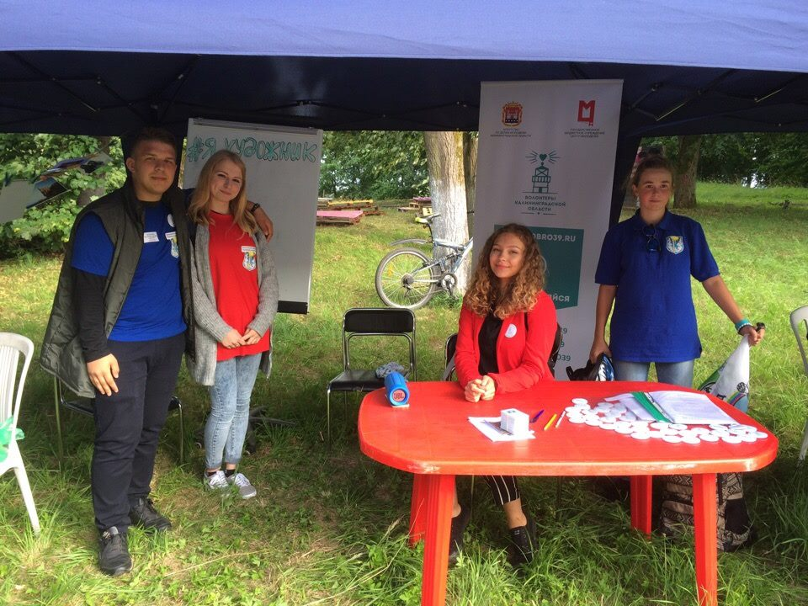
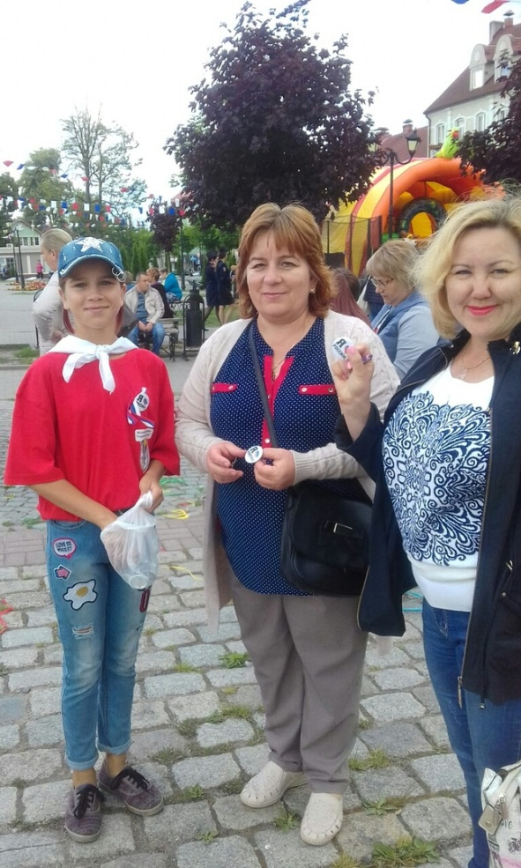
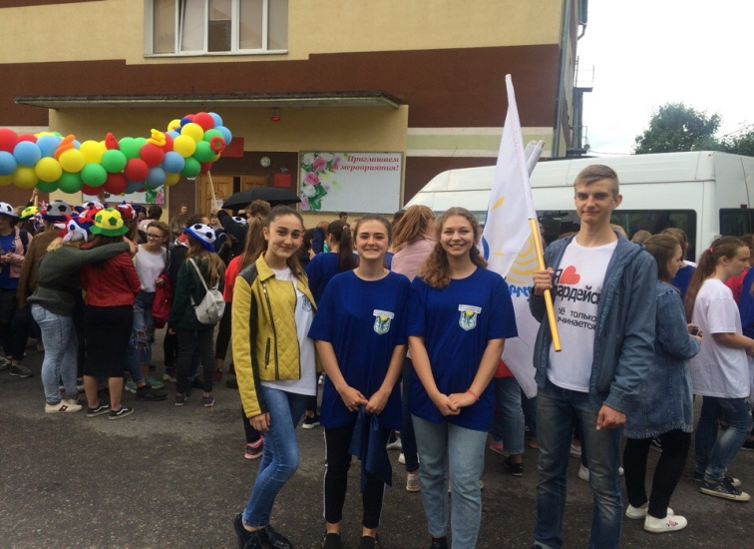
Муниципальное образование «Гвардейский городской округ»
ВОЛОНТЕРСКАЯ ДЕЯТЕЛЬНОСТЬ РАМКАХ ГОДА ВОЛОНТЕРА
ВЕСЕННЯЯ НЕДЕЛЯ ДОБРА, 9 МАЯ, ДЕНЬ РОССИИ, ДЕНЬ ГОРОДА…

Slide 7

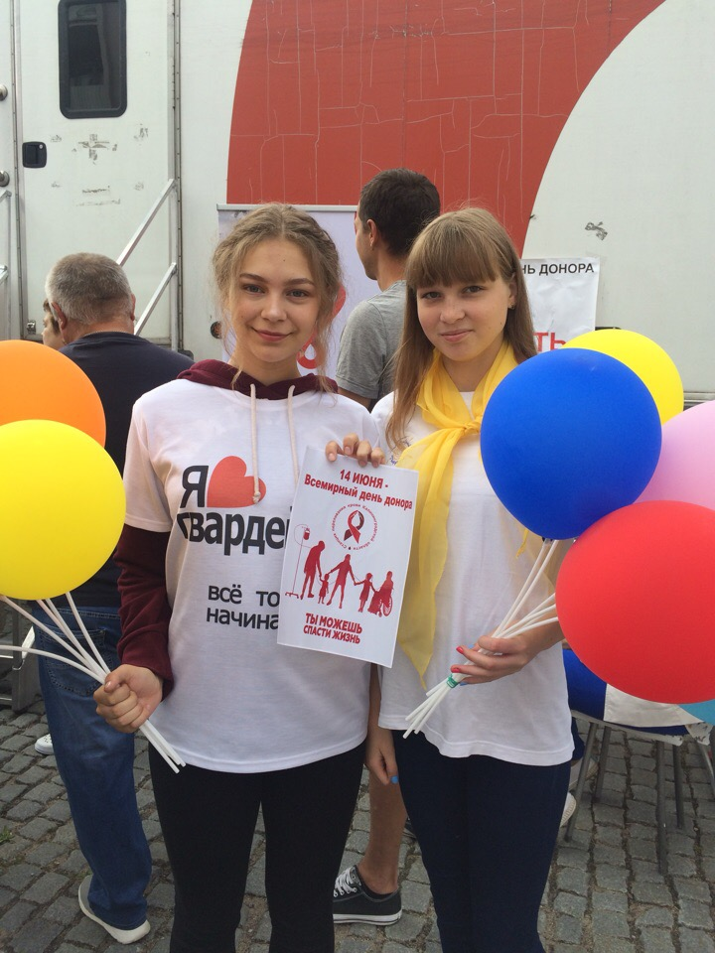
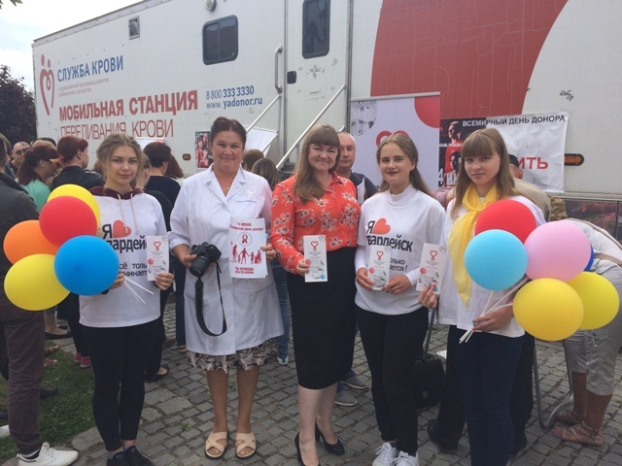
Муниципальное образование «Гвардейский городской округ»
«Всемирный день донора крови»

Slide 8

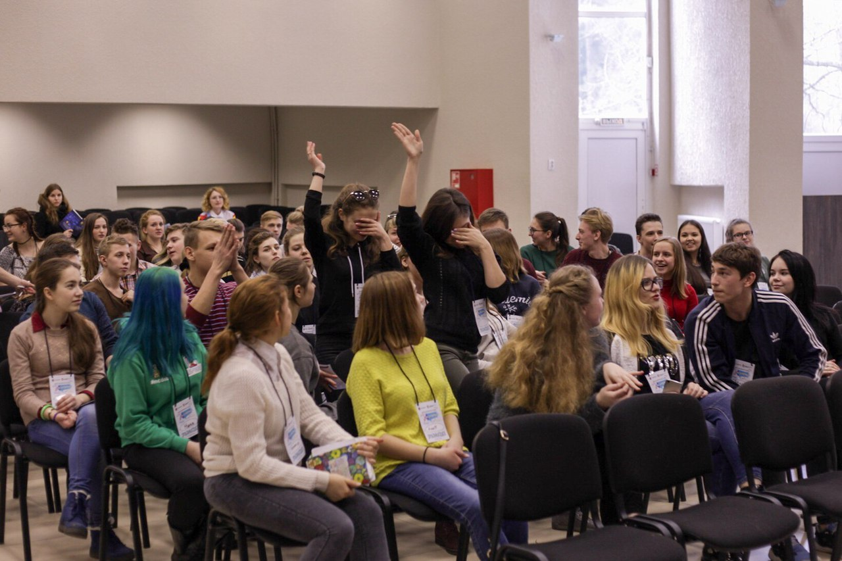
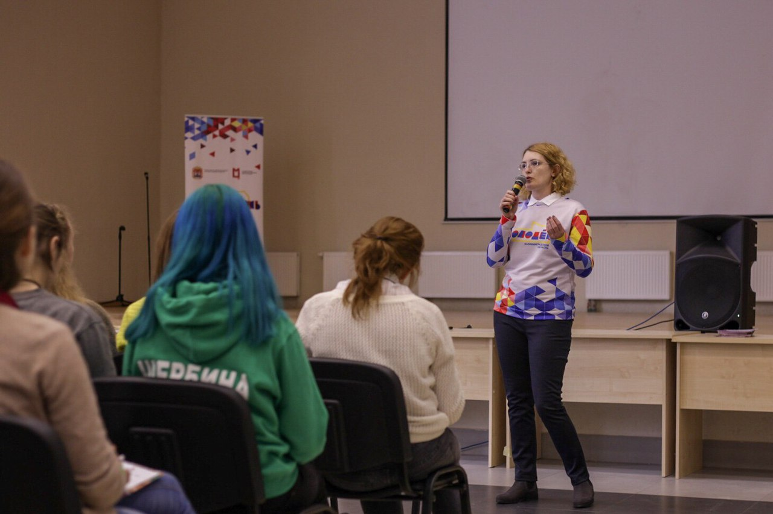
Муниципальное образование «Гвардейский городской округ»
«Добрый Гвардейск» участвует в школе молодежного актива«ЗАГЛАВНЫЕ»

Slide 9

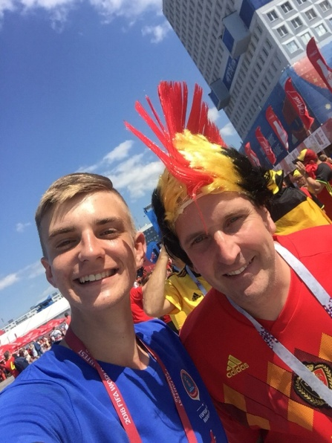
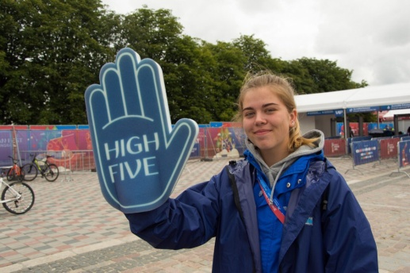
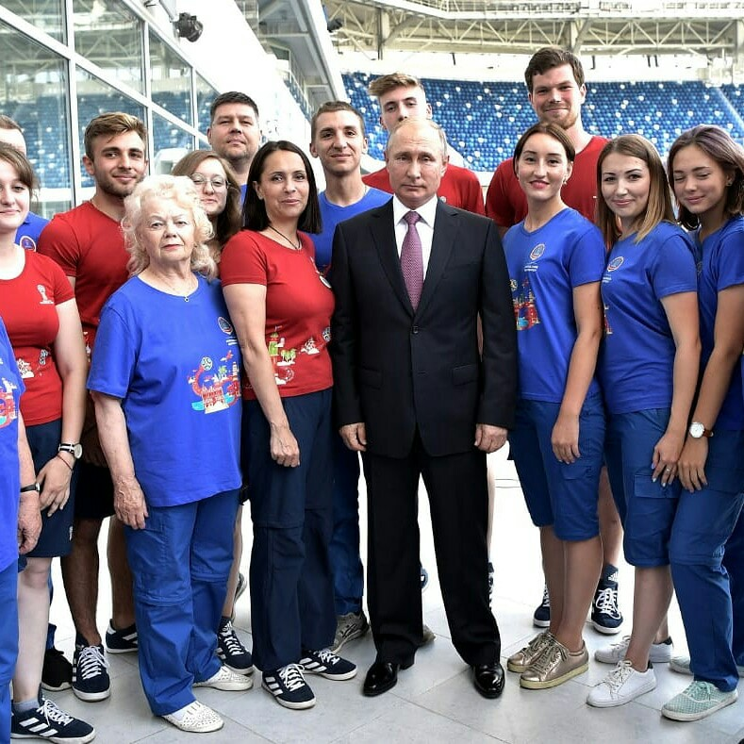
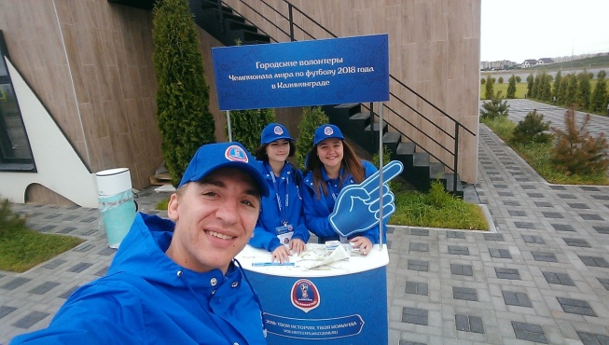

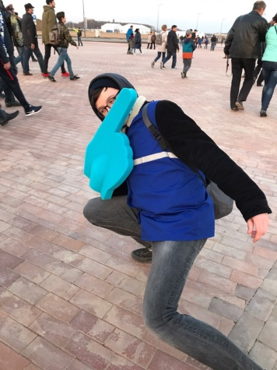
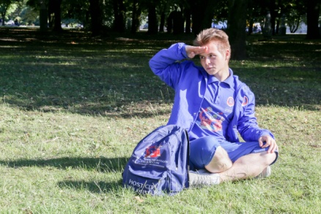
Муниципальное образование «Гвардейский городской округ»
Волонтеры муниципального образования «Гвардейский городской округ» на чемпионате мира по футболу 2018
Страдымов Артем
Сенчук Денис
Ульяна Шедько
Вера Горицкая Руслан Дмитриев
Глумова Анастасия
Семенов Семен

Slide 10

Муниципальное образование «Гвардейский городской округ»
«Чтобы поверить в добро,
надо начать делать его»
Лев Толстой

